Slide 1
Sodor的啥啥啥这里需要一个名字
温晨怡 何智鹏 林炬乙
2021/06/25

Slide 2
01
项目方案
1.1 设计目标
精简RISC-V指令，定制数据通路和额外指令，来为DLA量体裁衣
1.2 技术方案
使用单核RISC-V来计算矩阵乘法运算
我们主要使用课堂学习的知识来设计 RISC-V处理器。设计有符号乘法器来提升计算速度，使用流水线来提升计算性能，使用分支预测来提升 for 循环的判断速度，使用合理的缓存大小来减少数据搬移，提升命中率。 由于RISC-V是相对通用的处理器，很多指令在执行该任务时不会被用到。对指令集进行裁剪可以优化数据通路，减少硬件资源，提升计算速度。我们设计新的指令并修改数据通路和控制模块，来提升计算的性能。

Slide 3
01
项目方案
1.3 项目创新点
1.由于RISC-V是相对通用的处理器，很多指令在执行该任务时不会被用到。对指令集进行裁剪，可以优化数据通路，减少硬件资源，提升计算速度。
2.此外，由于使用了新的功能模块，我们设计新的指令并修改数据通路和控制模块，来提升计算的性能。
3.我们编译了自己的toolchain,在 riscv-test 的架构中略作修改后再编写自己的 testbench，这样可以更好地利用已经编写好的测试程序源代码、各种计时计数函数、接口函数。我们修改了Makefile 文件使之能生成 rv32i 架构的测试代码.
4. 我们撰写了完整的软件模拟测试流程, 为sodor的教学提供助力.

Slide 4
02
原理性验证
编写自己的benchmark
我们能够编写自己的benchmark，直接用测试文件对sodor核进行测试. 通过检查报错与输出内容，验证自己riscv核的功能正确性。
我们的benchmark会自动打印出mcycle和minstret，从而可以直接计算CPI，也可以对测试程序运行的时间进行直观对比

Slide 5
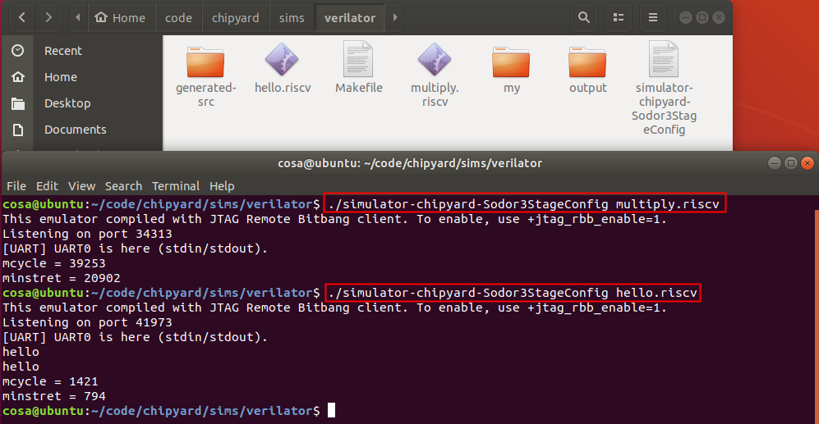
02
原理性验证
直接用测试文件对sodor核进行测试的结果

Slide 6
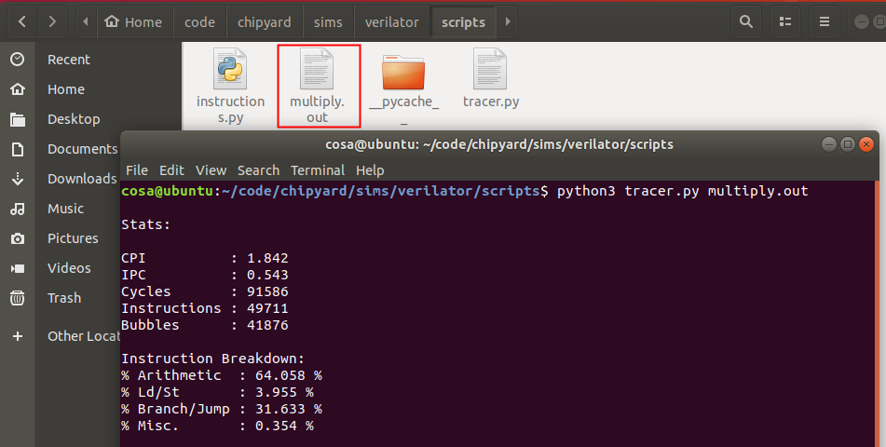
02
原理性验证
我们实现了打印每一周期的执行指令，并用脚本对指令进行统计，从而比较性能（如CPI、周期数、指令数、bubble等）

Slide 7
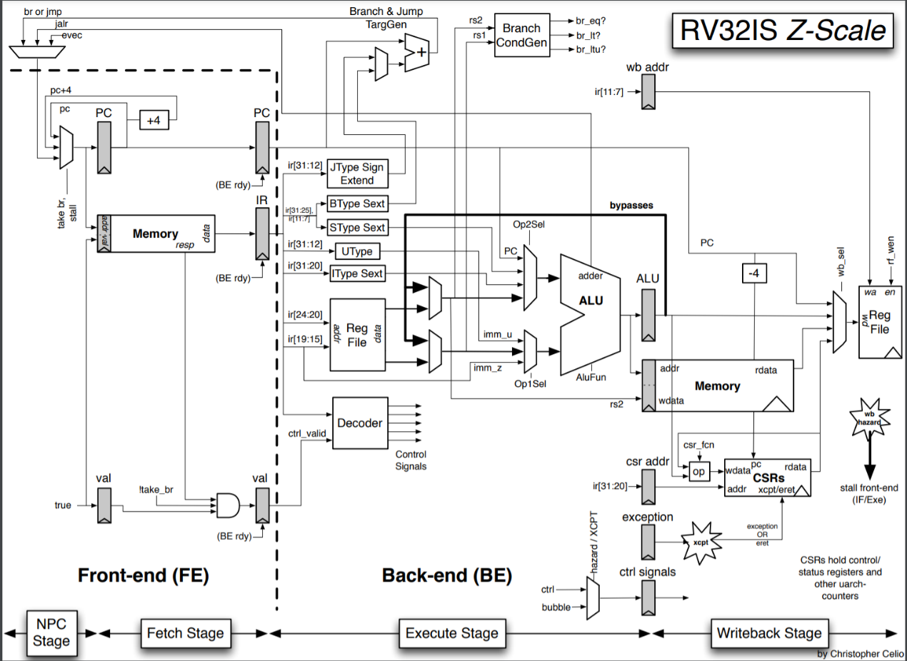
03
具体设计与实现
我们用3stage进行了测试
三级流水线
分支跳转预测
bypass通路

Slide 8
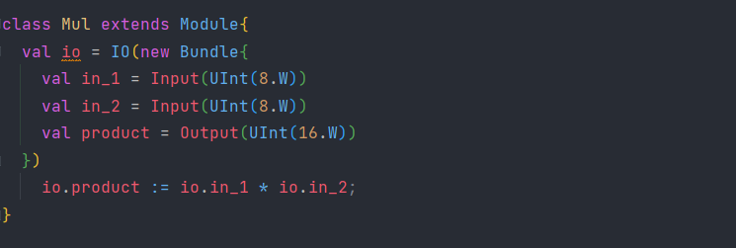
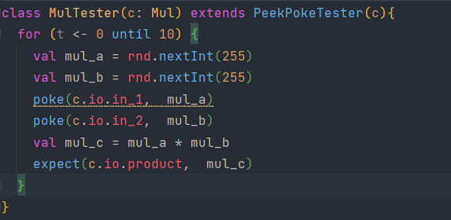
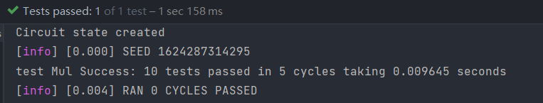
03
具体设计与实现
我们实现了无符号乘法器

Slide 9
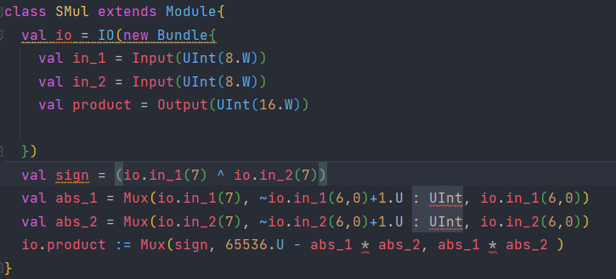
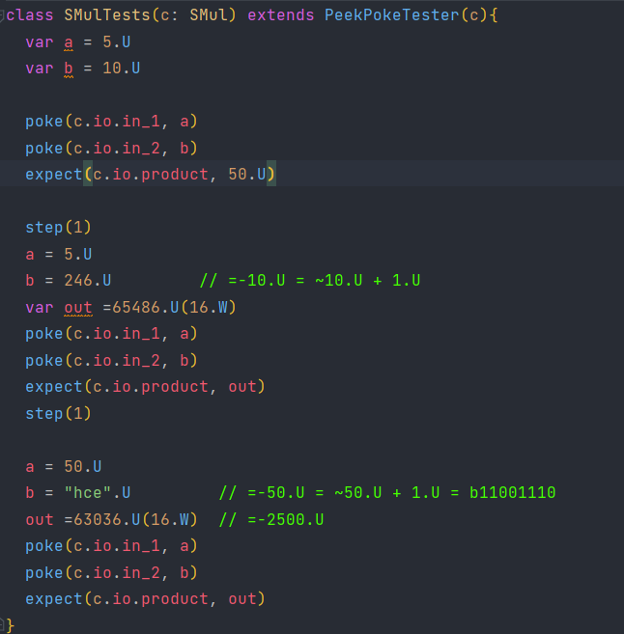
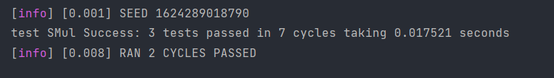
03
具体设计与实现
我们实现了有符号乘法器

Slide 10
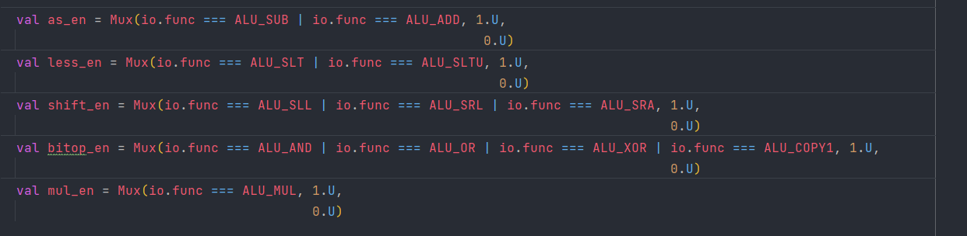
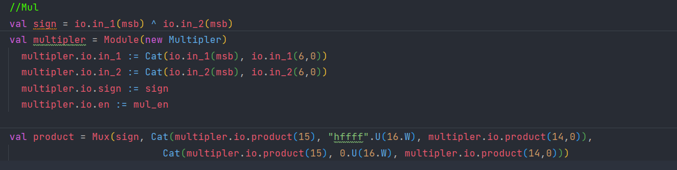
03
具体设计与实现
我们实现了有乘法功能的ALU

Slide 11
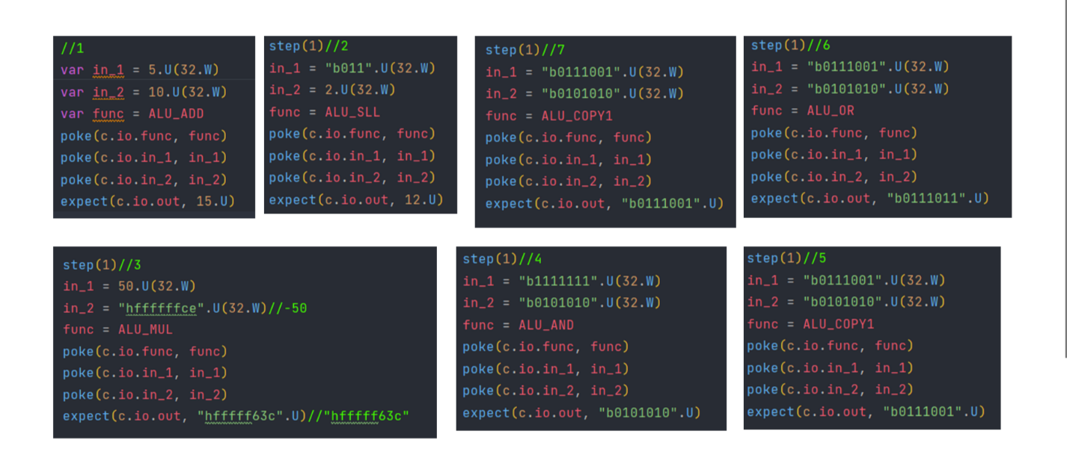
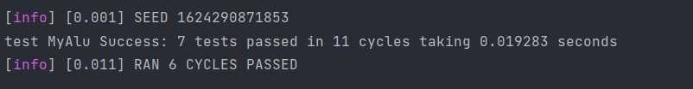
03
具体设计与实现
我们实现了有乘法功能的ALU

Slide 12
03
具体设计与实现
我们精简了数据通路
首先对测试使用的testbench.c文件进行汇编，根据编译后的到的testbench.dump文件进行指令统计。经统计后确认以下riscv32i指令未经使用：
LH、LHU、SH、SLTI、SLTIU、SLT、XOR、SRA、ECALL、EBREAK、WFI、FENCE_I
为了验证矩阵乘法的正确性，以及打印出相关指令的统计结果，实际上.dump文件中仍然包含了很多矩阵乘法所用不到的指令。

Slide 13
03
具体设计与实现
实现矩阵乘法所需的指令如下表所示。为了测试方便，我们仍然保留验证和打印所需的指令。
Add | bge | csrw | lw | sw
Addi | bgeu | j | mv
Andi | bltz | jal | ret
Auipc | csrr | li | slli
Beqz | csrs | lui | srai

Slide 14
04
功能测试与性能评测
检查mul-sodor核的mul功能
mul模块是我们自行添加的运算功能模块，需要用我们自定义的指令进行调用。我们的mul指令是R-type的扩展指令，采取了与rv32imc架构中m拓展包的mul指令相同的机器码。Mul指令的具体内容与各部分拆解见下表
Funct7 | rs2 | rs1 | funct3 | rd | opcode
000001 | xxxxx | xxxxx | 000 | xxxxx | 0110011

Slide 15
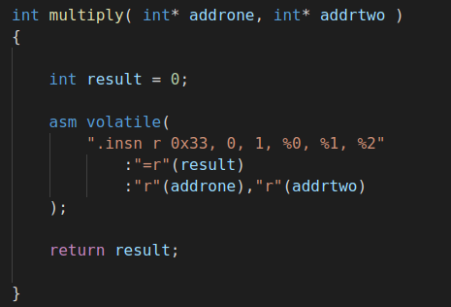
04
功能测试与性能评测
检查mul-sodor核的mul功能
我们将riscv汇编与C程序进行混编，在C程序中采取内联汇编的形式编写riscv汇编。最终C代码中的mul函数如图所示。

Slide 16
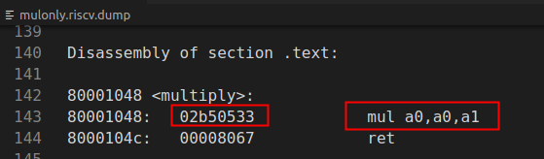
04
功能测试与性能评测
检查mul-sodor核的mul功能
打开.riscv.dump文件，可以看到我们的扩展mul指令以成功地以机器码的形式被放置在multiply函数下，并被反汇编工具成功识别成汇编语言

Slide 17
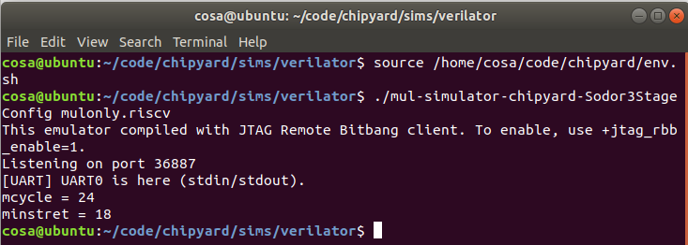
04
功能测试与性能评测
检查mul-sodor核的mul功能
利用含有mul指令的benchmark对mul模块进行测试，测试结果如图26所示——正常地返回了周期数和指令数，没有诸如***fail***(tohost=8)的报错。这说明我们的Mul模块功能正确。

Slide 18
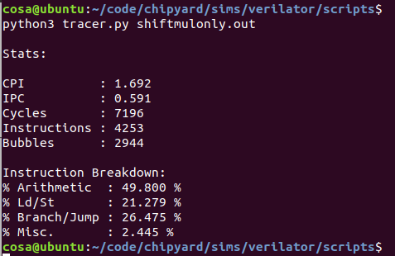
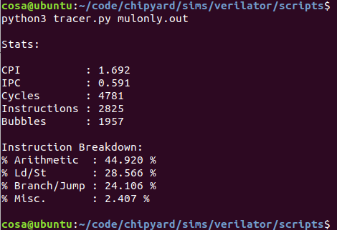
04
功能测试与性能评测
乘法运算的性能比较
移位乘法
利用Mul模块的乘法

Slide 19
04
功能测试与性能评测
乘法运算的性能比较
分析：在这个案例中，两者CPI与IPC几乎一致，但利用mul的乘法在周期数和指令数上只有是移位乘法的66%，即运行时可以提速约40%。此外，移位乘法的运行时间、周期数、CPI、分支预测准确率都会与乘数有关，性能并不稳定；而mul乘法由于利用了新的硬件，执行乘法在固定的周期内必然完成。
结论：利用mul的乘法的性能远好于移位乘法。

Slide 20
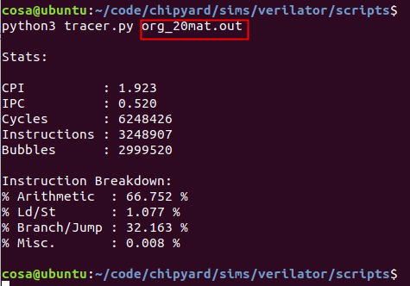
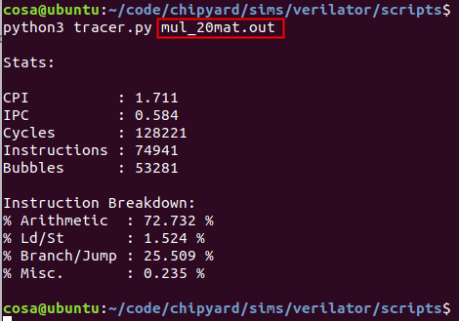
04
功能测试与性能评测
矩阵乘法的性能比较
CPI分析：org-sodor与mul-sodor的CPI都随着矩阵规模扩大而上升，但mul-sodor的CPI始终比org-sodor的CPI低0.2左右。

Slide 21
04
功能测试与性能评测
矩阵乘法的性能比较
周期数与指令数分析：mul-sodor的周期数始终比org-sodor的小1~2个数量级。运行时间差距巨大。

Slide 22
04
功能测试与性能评测
矩阵乘法的性能比较
分支跳转分析：两个核的分支跳转数基本与矩阵规模无关，但mul-sodor的分支跳转占比始终比org-sodor的少，则分支预测错误带来的影响小。

Slide 23
04
功能测试与性能评测
矩阵乘法的性能比较
总结：mul-sodor与org-sodor在运行时间上有数量级上的差距，mul-sodor在CPI核分支跳转上也有一定的优势。可见添加了Mul模块的sodor核在矩阵运算上有大幅的性能提升。

Slide 24
05
项目成果总结
我们完成了基于riscv-sodor的矩阵乘法加速项目，跑通了包含3阶流水线、分支预测、Bypass通路等功能的基于rv32i架构的单核riscv，并在ALU中设计了全新的硬件——有符号乘法器来进行乘法运算。
我们综合运用了两种测试方式：我们编写自己的benchmark以验证功能的正确性，同时对每周期的执行指令进行统计以比较性能。
利用有符号乘法器，单次乘法的运算速度提升了约40%，矩阵乘法的运算时间降低了1~2个数量级，实现了性能上的大幅提升。

Slide 25
感谢指导！
Thank you！
2021/06/25

